Slide 1
V HURISTICA
CONTRASTE ENTRE UNA CLASE
CONVENCIONAL Y LA V HURISTICA

Slide 2
INSTITUCION EDUCATIVA LORGIA DE ARCO
SANTANDER DE LA CRUZ- MOÑITOS
AÑO LECTIVO 2011
PLAN DE CLASES
NOMBRE DE LA UNIDAD: Propiedades electromagnéticas de la materia
NUMERO DE LA UNIDAD: 6 GRADO: 10° I.H.S
AREA: Ciencias Naturales y Educación Ambiental
ASIGNATURA: Física
EJE TEMATICO: Entorno fisico
PREGUNTA PROBLEMATIZADORA:¿Cómo se comportan los distintos materiales frente a la electricidad? ¿a que se conoce como fuerza eléctrica? ¿Qué tipos de carga tienen los átomos?
TEMA: Conductores, aislantes y fuerza eléctrica.
ESTANDAR: Identifica las características que hacen reaccionar distintos materiales frente cambios físicos como la electricidad.
COMPETENCIAS:
INTERPRETATIVA: Identifica como se comportan distintos materiales frente a la electricidad.
ARGUMENTATIVA: Cita ejemplos concretos donde la propiedad de ciertos materiales conduce o aíslan la corriente eléctrica.
PROPOSITIVA: formula algunas hipótesis sobre la relación que existe entre la fuerza eléctrica y la carga eléctrica de algunos objetos.

Slide 3
LOGROS:
COGNITIVO: Reconoce como los átomos permiten que sus electrones se desplacen entre átomos.
PROCEDIMENTAL: ejecuta experiencias donde determina que la fuerza eléctrica es proporcional al producto de sus cargas.
ACTITUDINAL: Establece diferencias entre algunos materiales que serian adecuados para fabricar aislantes ante sacudidas eléctricas.
ESTRATEGIAS METODOLOGICAS:
ACTIVIDADES DE EXPLORACION: Se realiza un paneo de los conceptos previos que tienen los estudiantes sobre electricidad, átomos y materiales aislantes.
Se pregunta a cerca de alguna experiencia con la electricidad.
ACTIVIDADES DE CONFRONTACION: Por grupos de trabajo se entregan materiales para realizar experiencias que demuestren como algunos elementos son conductores y como otros son aislantes.
Se le dará soluciones a los interrogantes surgidos de la experiencia.
ACTIVIDADES DE CONSTRUCCION CONCEPTUAL: Por medio de material de apoyo como la guía de trabajo y el texto, se anotaran en sus libretas las diferentes teorías sobre la fuerza eléctrica, carga, átomo, aislantes y conductores.
Se efectúa un experimento donde interactúen la fuerza, los aislantes y conductores y la carga eléctrica, para reforzar las teorías.
EVALUACION: Se realizará un circuito para examinar la conductividad de los materiales.
Se anotará en una tabla los resultados de la prueba del circuito con diferentes materiales.
Se interpretan las situaciones del circuito y se plantea una hipótesis.
RECURSOS: Aluminio, plástico, cuero, algodón, peinilla, pedazos de papel, pilas, bombillas, cables eléctricos, imán, limadura de hierro, papel milimetrado, libro guía, fotocopias, humanos.
COMPROMISOS Y/O TAREAS: Investigar sobre la vida de Charles Coulomb y resolución de cuestionario a partir de unos conceptos.
OBSERVACIONES:

Slide 4
DOMINIO CONCEPTUAL PENSAR
DOMINIO METODOLÓGICO HACER
QUE QUIERO SABER
VALORO MI TRABAJO
COMO SE PUEDE ESTUDIAR
EL PROBLEMA
1¿Qué es la carga eléctrica?
2¿Qué es un material aislante?
3¿ A que se le llama fuerza
eléctrica?
4¿Cómo son las cargas
de los átomos?
5¿Qué es ley de coulomb?
Para identificar que
Materiales conducen energía
Para saber cuando un átomo
De carga de energía.
Para reconocer cuando un
Material es conductor y
Cuando es aislante
Consultar teorías
Consultar libros
Realizar experiencias científicas
QUE APRENDI
QUE TEORIAS EXPLICAN EL
PROBLEMA
Capacidad que tiene un cuerpo
De electrizarse.
2. No permiten la conducción
Eléctrica entre un átomo y otro.
3. Resultado de atracción o repulsión
Según sea la carga.
4. Pueden ser opuestas o iguales.
5. Fuerza eléctrica que experimentan
Dos objetos muy pequeños, la carga de
Dichos objetos y la distancia que los
separa
Ciencias naturales y Edu. Ambiental
Fisica
Ley de coulomb
Fuerza eléctrica
VOCABULARIO DEL TEMA
Átomo
Carga eléctrica
Fuerza eléctrica
Aislante
Conducente
Repulsiva
Atractiva
MAPA CONCEPTUAL
Pasos para resolver el problema
Investigar, Lectura de leyes, Realización de experiencias, Comprobación de hipótesis
PROBLEMA DE ESTUDIO
Fuerzas y cargas eléctricas

Slide 5
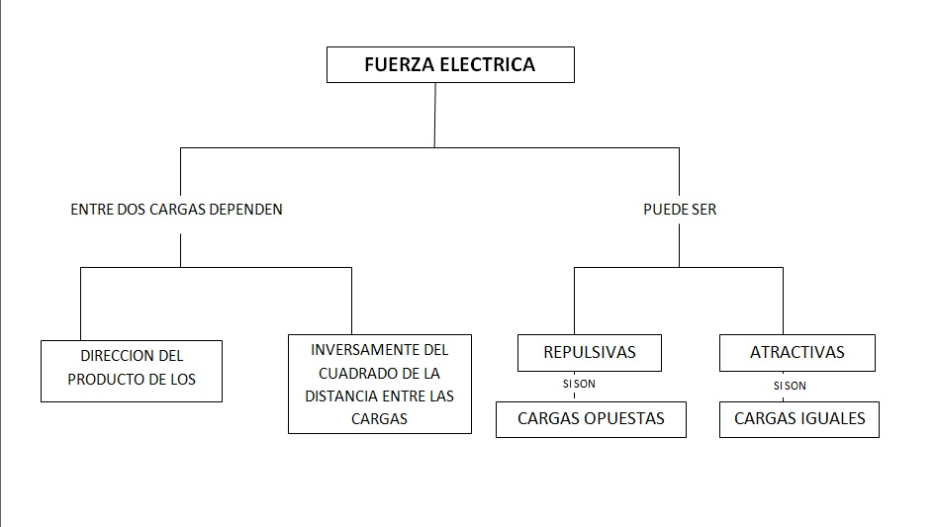

Slide 6
INSTITUCION EDUCATIVA LORGIA DE ARCO
SANTANDER DE LA CRUZ- MOÑITOS
AÑO LECTIVO 2011
PLAN DE CLASES
NOMBRE DE LA UNIDAD: Estudio microscópico de la vida, la célula, su circulación y excreción
NUMERO DE LA UNIDAD: 1 GRADO: 7° I.H.S
AREA: Ciencias Naturales y Educación Ambiental
ASIGNATURA: Biología
EJE TEMATICO: Entorno vivo
PREGUNTA PROBLEMATIZADORA:¿Cómo evitar la proliferación de las células cacerinas en la piel?
TEMA: Reproducción celular
ESTANDAR: Identifica condiciones de cambio y de equilibrio en los seres vivos y en los ecosistemas.
COMPETENCIAS:
INTERPRETATIVA: Explica la estructura de la célula y las funciones básicas de sus componentes.
ARGUMENTATIVA: Compara sistemas de división celular y argumenta su importancia en la generación de nuevos organismos y tejidos.
PROPOSITIVA: Formula hipótesis sobre las causas de las mutaciones.

Slide 7
LOGROS:
COGNITIVO: Reconoce con precisión el proceso de reproducción celular como mecanismos de multiplicación de las especies.
PROCEDIMENTAL: diferencia con claridad los procesos de mitosis y meiosis atraves de la observación en el microscopio.
ACTITUDINAL: Establece diferencias claras entre reproducción sexual y asexual, reconociendo aportes diferentes al científico.
ESTRATEGIAS METODOLOGICAS:
ACTIVIDADES DE EXPLORACION: Realizo un sondeo con preguntas para abordar el tema, identificando aciertos y desaciertos.
ACTIVIDADES DE CONFRONTACION: Por grupos de trabajo se entregan fotocopias del tema, e inquietudes, mesa redonda.
ACTIVIDADES DE CONSTRUCCION CONCEPTUAL: Exposición docente, uso de laminas, videobind prácticas de laboratorio.
EVALUACION: Sustentación oral y escrita, presentar informes de laboratorio, coevaluacion en mesa redonda.
RECURSOS: Fotocopias, texto guía, laminas, videobind, computador, diapositivas, laboratorio, microscopio, laminas cubre objetos y porta objetos.
COMPROMISOS Y/O TAREAS:.
OBSERVACIONES:

Slide 8
DOMINIO CONCEPTUAL PENSAR
DOMINIO METODOLÓGICO HACER
QUE QUIERO SABER
VALORO MI TRABAJO
1¿Qué es la célula?
2¿qual es la estructura?
3¿ como se reproducen las células?
¿ que es reproducción sexual y
asexual?
5¿Qué es una mutación
celular?
Conocimientos sobre la
constitución de mis tejidos.
Saber porque muchas veces
Sufrimos de enfermedades
genéticas.
Para saber como proteger mis
Tejidos.
COMO SE PUEDE ESTUDIAR
EL PROBLEMA
Consultando la internet
Estudiando
-Observando muestras de células en
el laboratorio
-consultando libros
- Analizando casos médicos
QUE APRENDI
1 .Es la unidad estructural, funcional y de origen de todo ser vivo.
2. pared celular, citoplasma y el núcleo.
3. Por división directa, indirecto o mitosis y reduccional también llamado meiosis.
4. Unión de gametos masculinos y femeninos no hay intervención sexual.
5. Variaciones genéticas transmitidas a los descendientes
QUE TEORIAS EXPLICAN EL
PROBLEMA
Ciencias naturales
Biología humana
Teoría celular
Genética
Medicina
VOCABULARIO PARA ESTRUCTURAR EL TEMA
Función
Óseo
Citoplasma
Mitosis
Meiosis
Mutación
asexual
MAPA CONCEPTUAL
Pasos para resolver el problema
Investigar, leer libros, mirar en el microscopio, consultar en internet.
PROBLEMA DE ESTUDIO
Reproducción celular

Slide 9
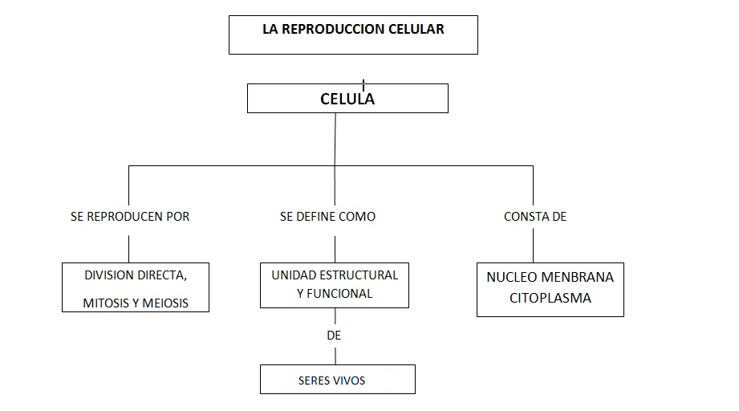

Slide 10
INSTITUCION EDUCATIVA LORGIA DE ARCO
SANTANDER DE LA CRUZ- MOÑITOS
AÑO LECTIVO 2011
PLAN DE CLASES
NOMBRE DE LA UNIDAD: Los seres vivos
NUMERO DE LA UNIDAD: 1 GRADO: 5° I.H.S
AREA: Ciencias Naturales y Educación Ambiental
ASIGNATURA: Biología
EJE TEMATICO: Entorno vivo
PREGUNTA PROBLEMATIZADORA:¿De qué manera el cuerpo se sostiene y protege a los órganos internos?
TEMA: El sistema óseo.
ESTANDAR: Representa los diferentes sistemas de órganos que componen al ser humano.
COMPETENCIAS:
INTERPRETATIVA: Explica la estructura del sistema óseo y sus
funciones básicas en el cuerpo humano.
ARGUMENTATIVA: Compara el sistema óseo con otros sistemas del cuerpo y da a conocer la importancia de cada uno.
PROPOSITIVA: formula soluciones sobre el cuidado del sistema óseo del ser humano.

Slide 11
LOGROS:
COGNITIVO: Reconoce los diferentes tipos de huesos que hay en el sistema óseo. Y que estructura tiene.
PROCEDIMENTAL: Diferencia con exactitud cada una de las funciones que tienen los huesos en el organismo del hombre.
ACTITUDINAL: Establece comparaciones entre la cantidad de huesos que tiene un bebe con un adulto, y razona el porqué de esta situación.
ESTRATEGIAS METODOLOGICAS:
ACTIVIDADES DE EXPLORACION: Sondeo con preguntas exploratorias para identificar saberes previos y abordar así el tema.
ACTIVIDADES DE CONFRONTACION: Resolución de banco de preguntas con respecto al tema, teniendo en cuenta los saberes previos y los recopilados de materiales sobre el sistema óseo.
ACTIVIDADES DE CONSTRUCCION CONCEPTUAL: Se toman los conceptos de la guía de trabajo y se explican.
Solución de preguntas surgidas en la tutoría.
Se investiga en libros o guía de trabajo acerca de las palabras desconocidas con respecto al tema.
Se muestra con material didáctico lo referente al sistema óseo y su función (laminas, videobind, otros).
EVALUACION: Resolución de un cuestionario tipo prueba saber sobre sistema óseo del ser humano.
RECURSOS: Fotocopias, texto guía, laminas, videobind, humanos
COMPROMISOS Y/O TAREAS: realización de una cartelera donde se identifiquen los huesos del cuerpo.
Investigación sobre las enfermedades y tratamiento del sistema óseo.
OBSERVACIONES:

Slide 12
DOMINIO CONCEPTUAL PENSAR
DOMINIO METODOLÓGICO HACER
QUE QUIERO SABER
VALORO MI TRABAJO
1¿Qué es el esqueleto?
2¿Qué función tiene los huesos?
3¿ cuantos huesos tiene el
hombre?
¿ Cuales son las formas de los
huesos?
5¿Qué enfermedades
atacan A los huesos?
6.¿como se pueden
Proteger los huesos?
Para saber que mi cuerpo esta
Funcionando bien.
Para proteger mi cuerpo de las
Enfermedades.
Para comer alimentos que me
Ayuden a desarrollar mi cuerpo
COMO SE PUEDE ESTUDIAR
EL PROBLEMA
Consultando libros
Estudiando
-Observando, pensando y analizando
QUE APRENDI
QUE TEORIAS EXPLICAN EL
PROBLEMA
Los huesos son duros y resistentes.
2. Sostener y proteger los órganos
internos.
3. 206.
4. Son largos y cortos.
5. Pueden sufrir de raquitismo y
Osteoporosis.
6. Comer alimentos ricos en vitaminas
Y calcio.
Ciencias naturales
Edu. Ambiental
Biología humana
VOCABULARIO PARA ESTRUCTURAR EL TEMA
Función
Óseo
Raquitismo
calcio
Vitamina
Órganos
MAPA CONCEPTUAL
Pasos para resolver el problema
Investigar, leer libros, Realizar dibujos, consultar en internet.
PROBLEMA DE ESTUDIO EL ESQUELETO

Slide 13
